Slide 1

¿DondeEstaLaMano?
Proyecto Semestral – Duoc UC
Integrantes: Matías Duran, Kevin Muñoz, Ignacio Prado y Paulo Troncoso
Profesor: Antonio Gallardo
Sección: 710V

Slide 2
El Problema a Resolver
Hogares con bajos ingresos
Falta de herramientas locales
Pueden gastar hasta 20% más en productos básicos.
No existen herramientas locales para comparar precios en tiempo real.
Falta de transparencia
Afecta a la comunidad
Negocios aplican sobreprecios.
Esto afecta a familias, estudiantes y adultos mayores.

Slide 3

Visión del Producto (Elevator Pitch)
"Nuestro producto es una aplicación web y móvil gratuita, confiable y transparente, que permite comparar precios de productos básicos, optimizar el tiempo de compra y ayudar a los usuarios a ahorrar dinero de manera simple y accesible."

Slide 4
Objetivos
Mejorar calidad de vida
Aumentar beneficios
Ahorro mensual
Transparencia
Compras más eficientes
Accesibilidad
Optimizar el tiempo de compra.
Confianza
Funcionalidades clave
Comparador en tiempo real
Listas inteligentes
Rutas a locales

Slide 5



Usuarios
Estudiantes y jóvenes independientes: Lucas
Familias con presupuesto ajustado: Carolina
Adultos Mayores: Don Luis
Perfil
Perfil
20 años, estudiante universitario y Depende económicamente de becas y sus padres
Perfil
72 años, casado, pensionado, nivel bajo de manejo tecnológico.
38 años, madre de 3 hijos y vive en un hogar de bajos ingresos.
Necesidad
Necesidad
Necesidad
Prefieren servicios simples y fáciles de usar y realizan compras en lugares de confianza
Uso intensivo de dispositivos móviles o apps y prefieren soluciones rápidas y digitales
Priorizan el ahorro y el bajo costo y planifican sus gastos con cuidado
Comportamiento
Comportamiento
Comportamiento
Servicios básicos de calidad a bajo costo y
Servicios accesibles económicamente y Seguridad en sus actividades cotidianas
Herramientas digitales para organización y aprendizaje y buscas beneficios que reduzcan costos (descuentos, becas, bonos)

Slide 6
Canvas MVP
Propuesta
Costo y Cronograma
Facilitar comparación de precios y gestión de listas.
Costo
Funcionalidades MVP
$2.5M – $3M CLP
Registro básico de usuario.
Historial de compras.
Cronograma
Modo accesible.
6–8 semanas / lanzamiento en 2 meses.
Seguimiento de personas
Resultado esperado
Estudiantes y jóvenes que buscan optimizar sus gastos.
80% de los usuarios registrados logran usar la app sin dificultad en su primer intento.
Adultos mayores que requieren accesibilidad para usar la aplicación.
70% genera al menos una lista de compras durante la primera semana de uso.
Familias con presupuesto ajustado.
60% entrega retroalimentación inicial sobre la experiencia (encuestas o feedback en la app).
Viaje de usuario
Descarga la app
Métricas
Registro
500 descargas en el primer mes.
Visualiza precios
>70% usuarios registrados que completen una lista de compras.
Crea lista
Nivel de satisfacción ≥ 75% en encuestas.
Consulta historial
Uso recurrente ≥ 50% durante el primer mes.

Slide 7
Secuenciador
01
02
03
Onda 1 (MVP)
Onda 2 (INCREMENTO)
Onda 3 (INCREMENTO)
Registro básico, historial de compras, modo accesible.
Lista de compras, notificación de producto agotado, filtros de búsqueda.
Modo accesible, módulo de notificaciones personalizadas, Ranking de negocios más económicos
04
05
Onda 4 (INCREMENTO)
Onda 5 (INCREMENTO)
Comparador de marcas, notificación de descuentos, ahorro mensual acumulado.
Estadísticas de gasto del usuario, clasificación de productos básicos, Ranking de productos mas comprados

Slide 8
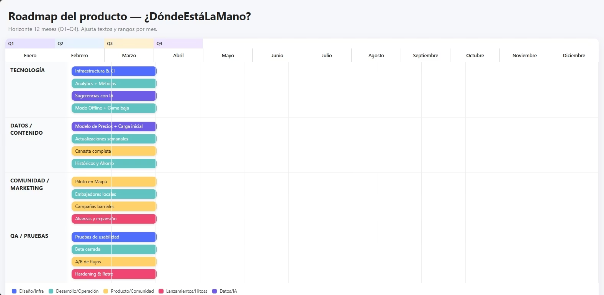
Roadmap del producto

Slide 9

Muchas Gracias Por Su Atención

